Slide 1

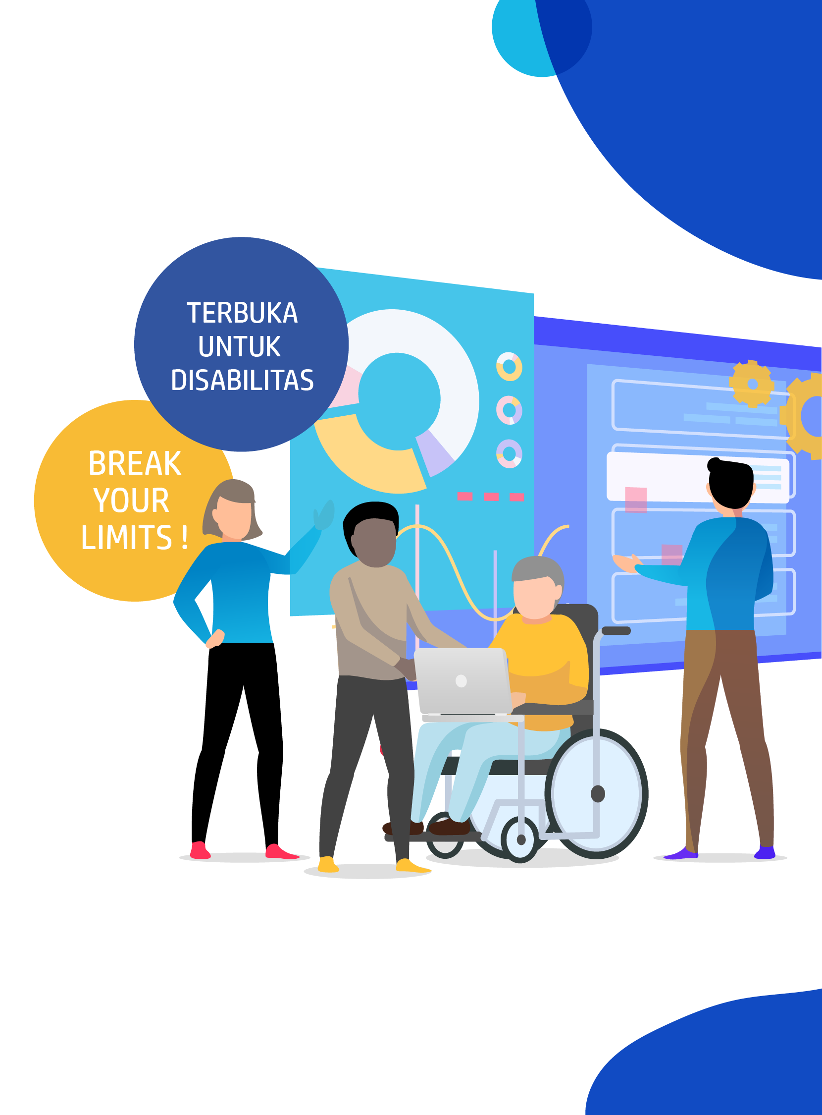




DIGITAL TALENT SCHOLARSHIP
2019
digitalent.kominfo.go.id

Slide 2
Supervised vs. Unsupervised

Slide 3

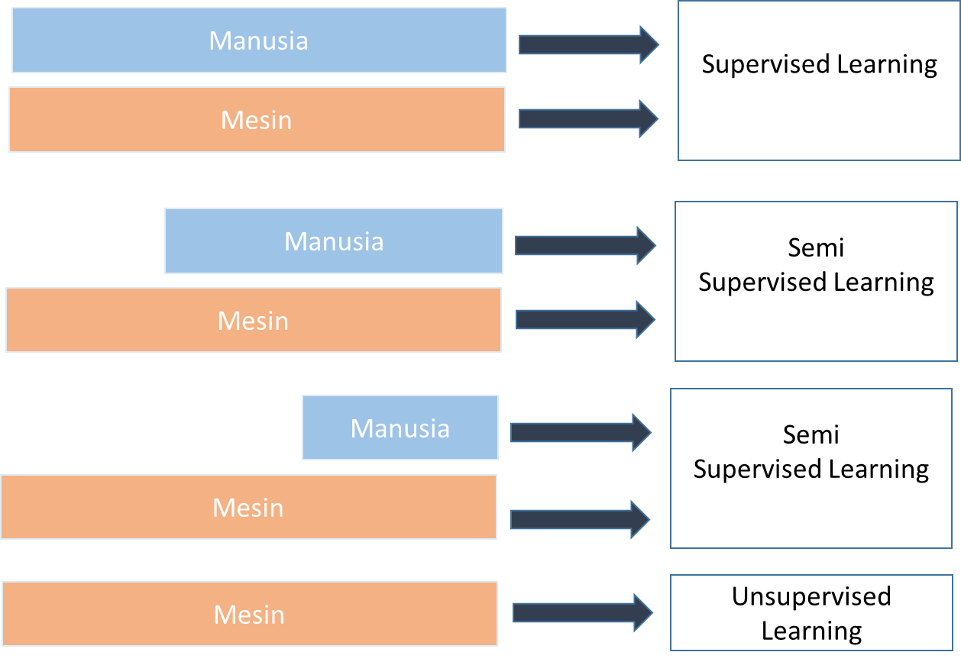
Machine Learning Berdasarkan Campur Tangan Manusia

Slide 4
Supervised Learning
Bagian 1

Slide 5
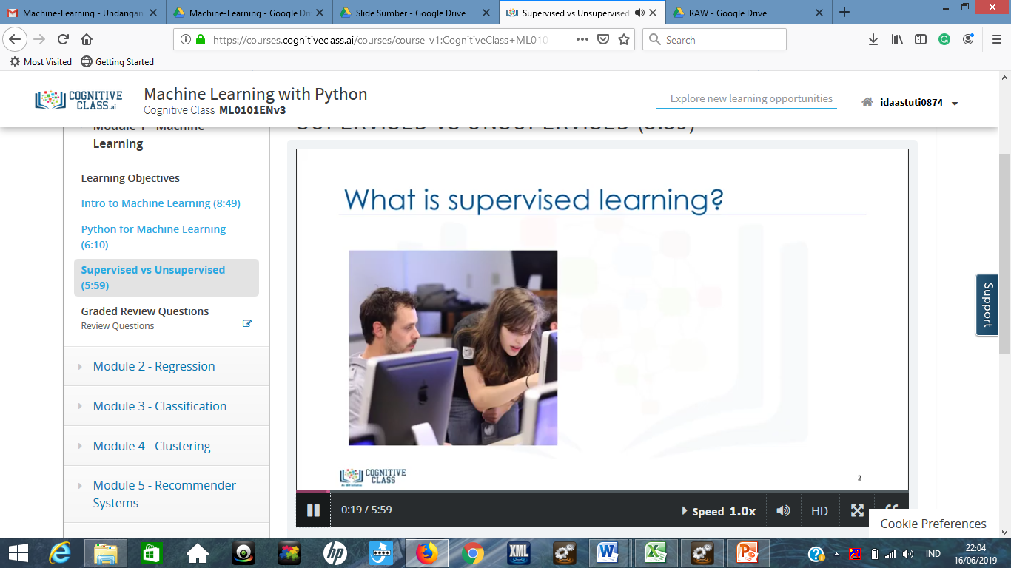
Apa itu Supervised Learning ?
Model Supervised Learning yaitu Mengajarkan model dengan pengetahuan sehingga dapat memprediksikannya di masa mendatang.
Mengajarkan model dan melatihnya dengan beberapa data dari dataset yang berlabel.
Notes:
Cara mudah untuk mulai memahami konsep pembelajaran terawasi (supervised) adalah dengan memahami arti mengawasi berarti mengamati dan mengarahkan pelaksanaan tugas, proyek, atau kegiatan. kami akan mengawasi model pembelajaran mesin yang mungkin dapat menghasilkan daerah klasifikasi seperti yang kita lihat di sini. Jadi, bagaimana kita mengawasi model pembelajaran mesin? Kami melakukan ini dengan "mengajar" model. Yaitu, kami memuat model dengan pengetahuan sehingga kami dapat memprediksikannya di masa mendatang. Tapi ... ini mengarah ke pertanyaan berikutnya, yaitu, "Bagaimana tepatnya kita mengajar model?“ Kami mengajarkan model dengan melatihnya dengan beberapa data dari dataset berlabel.

Slide 6
Tersedia
Tersedia
Algoritma
Machine Learning
Data
Input
Data
Ouput

Slide 7
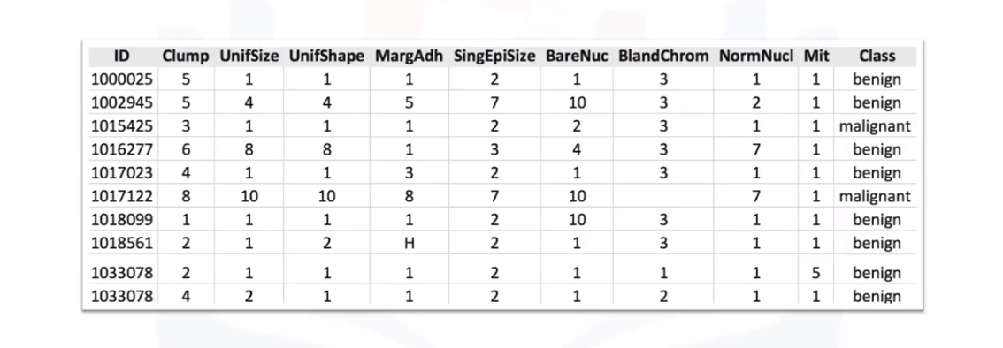
Apa itu Supervised Learning ?
Mengajarkan model dan melatihnya dengan beberapa data dari dataset yang berlabel.

Slide 8
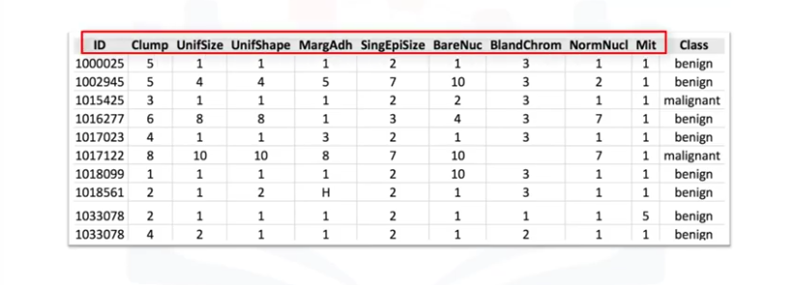
Apa itu Supervised Learning ?
Mengajarkan model dengan data berlabel
Data historis pasien kanker yang terdiri dari komponen clump, unifSize, UnifShape, MargAdh, SingEplSize, bareNuc, BlandChrom, NormNucl, Mit dan Class.
Notes:
Contoh ini diambil dari dataset kanker. Seperti yang dapat di lihat, terdapat beberapa data historis untuk pasien, yang sudah diketahui kelasnya dari setiap baris. Beberapa komponen tabel yang disebut ketebalan Rumpun, Keseragaman ukuran sel, Keseragaman bentuk sel, adhesi marginal, dan sebagainya, disebut Atribut. Kolom disebut Fitur, yang mencakup data.

Slide 9
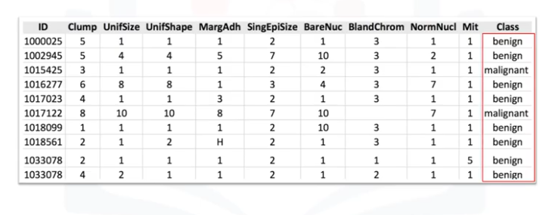
Apa itu Supervised Learning ?
Mengajarkan model dengan data berlabel
Class adalah data berlabel dari karakteristik data.
Notes:
Jika Anda memplot data ini, tampak satu titik data pada kolom, ia akan memiliki semuanya atribut-atribut ini.

Slide 10
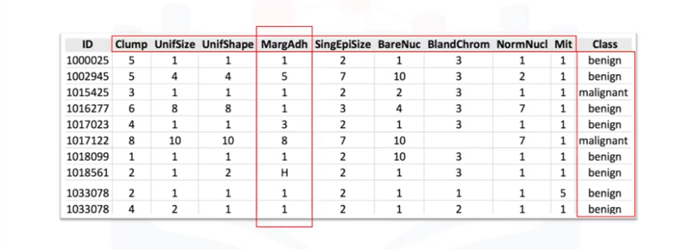
Apa itu Supervised Learning ?
Mengajarkan model dengan data berlabel
Notes:
Pada data tersebut terlihat nilai data memiliki dua jenis, Yang pertama adalah angka. Saat berhadapan dengan machine learning, data yang paling umum digunakan adalah angka. Yang kedua adalah huruf yaitu non-numerik, karena berisi karakter bukan angka.

Slide 11
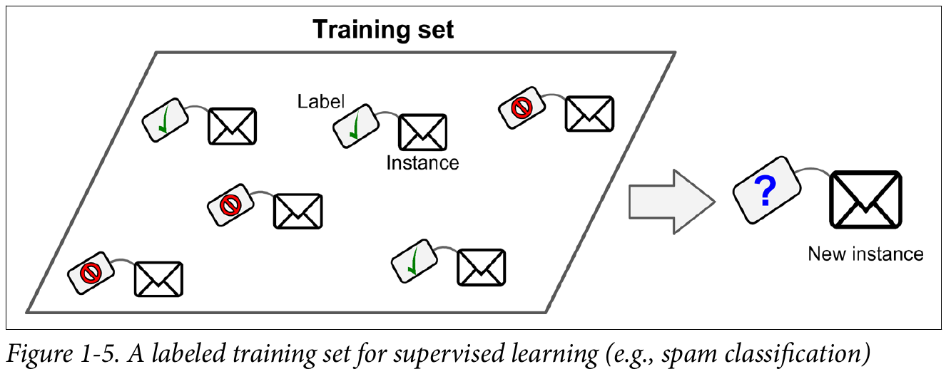
Supervised Learning
Tipe Tugas dari Supervised Learning adalah Klasifikasi
Tugas khas lainnya adalah memprediksi nilai numerik target, seperti harga mobil, diberikan serangkaian fitur (jarak tempuh, usia, merek, dll.) Yang disebut prediktor. Tugas semacam ini disebut regresi. Untuk melatih sistem, Anda perlu memberikan banyak contoh mobil, termasuk prediktor dan labelnya (mis., Harga mereka).

Slide 12
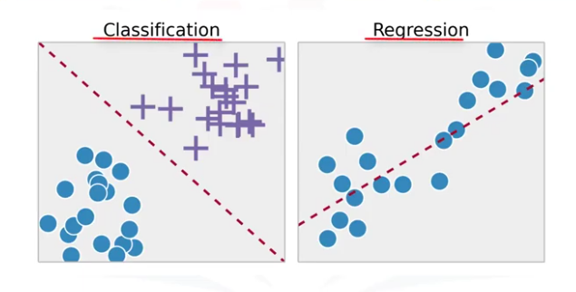
Tipe Supervised Learning

Slide 13
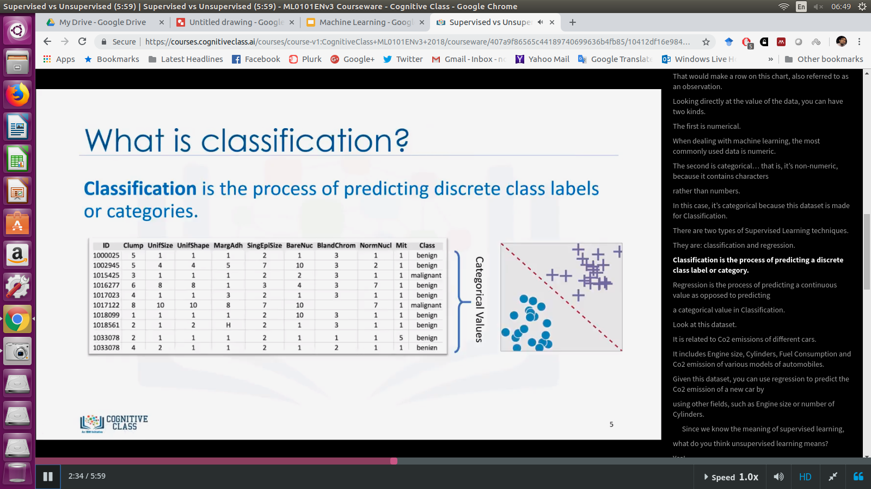
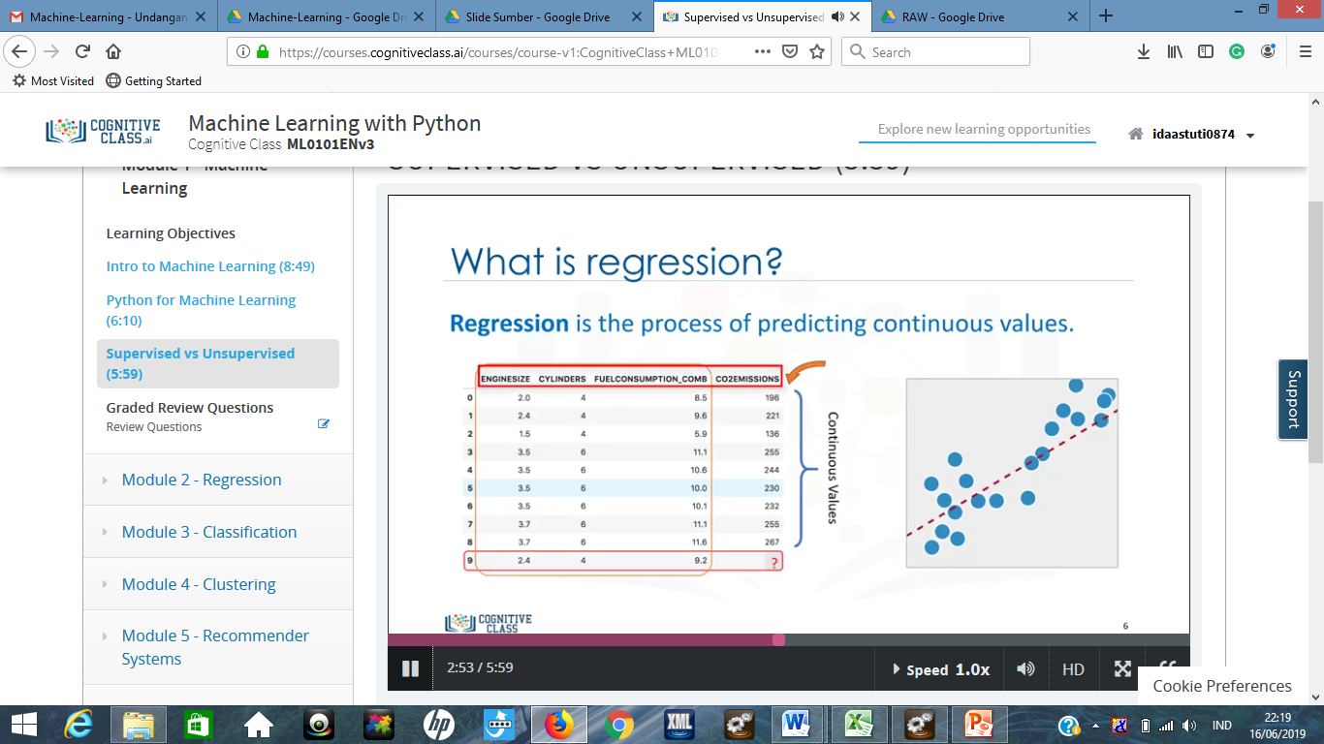
Tipe Supervised Learning
1. Klasifikasi
2. Regresi

Slide 14
Apa itu Klasifikasi ?
Klasifikasi adalah proses memprediksi label atau kategori kelas diskrit.
Notes:
Seperti data set tersebut untuk memprediksi sel jinak atau ganas, dari data yang sudah diberi label.

Slide 15
Apa itu Regresi ?
Regresi adalah proses memprediksi nilai kontinu sebagai lawan dari prediksi nilai kategorikal dalam Klasifikasi.
Notes:
Data berikut adalah terkait dengan emisi Co2 dari berbagai mobil. Hal ini mencakup ukuran Mesin, Silinder, Konsumsi Bahan Bakar, dan emisi Co2 dari berbagai model mobil. Dengan dataset ini, kita dapat menggunakan regresi untuk memprediksi emisi Co2 mobil baru menggunakan term yang berbeda, seperti ukuran Mesin atau jumlah Silinder.

Slide 16
Algoritma Supervised Learning
k-Nearest Neighbors
Linear Regression
Logistic Regression
Support Vector Machines (SVMs)
Decision Trees and Random Forests
Neural networks

Slide 17
Unsupervised Learning
Bagian 2

Slide 18
Apa itu Unsupervised Learning ?
Unsupervised learning adalah Pembelajaran tanpa pengawasan, membiarkan model bekerja sendiri untuk menemukan informasi yang mungkin tidak terlihat oleh mata manusia.
Algoritma Unsupervised melatih dataset, dan menarik kesimpulan pada data tidak berlabel (unlabeled)
Notes:
Secara umum, pembelajaran tanpa pengawasan (Unsupervised learning) memiliki algoritma yang lebih sulit daripada pembelajaran terawasi (supervised learning), karena kita hanya sedikit atau tidak ada informasi tentang data, atau hasil yang diharapkan.

Slide 19
Tersedia
Tidak Tersedia
Algoritma
Machine Learning
Data
Input
Data
Ouput

Slide 20
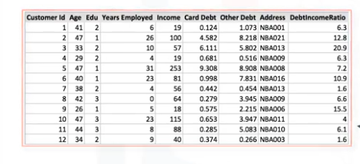
Apa itu Unsupervised Learning ?
Model bekerja sendiri untuk menemukan informasi yang mungkin tidak terlihat oleh mata manusia.

Slide 21
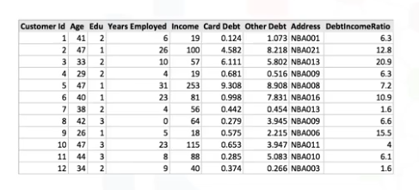
Apa itu Unsupervised Learning ?
Semua data tidak berlabel
Notes:
Analisis keranjang belanja adalah teknik pemodelan yang didasarkan pada teori bahwa jika kita membeli grup item tertentu, kita lebih cenderung membeli grup item lain.

Slide 22
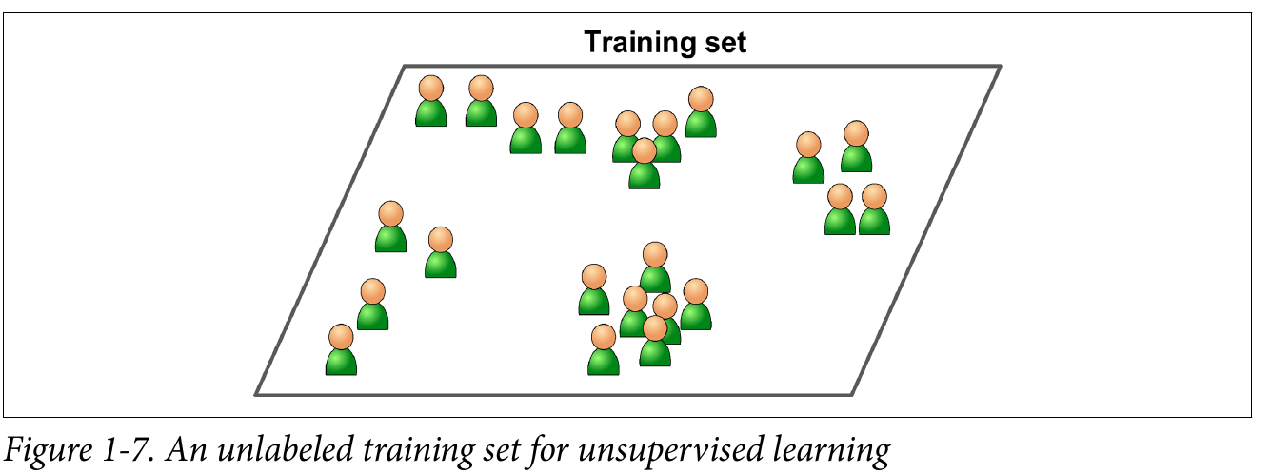
Unsupervised Learning
Tipe unsupervised learning adalah Cluster
Contohnya implementasi fraud pada kartu kredit
Dapat dikombinasikan dengan algortima supervised learning

Slide 23
Teknik Unsupervised Learning
Dimension reduction (reduksi dimensi)
Density estimation (Estimasi Kepadatan)
Market Basket analysis ( Analisis Keranjang Belanja)
Clustering (Pengelompokan)
Notes:
Reduksi Dimensi dan / atau pemilihan fitur memainkan peran besar dalam hal ini dengan mengurangi redundan fitur untuk membuat klasifikasi lebih mudah.
Analisis keranjang belanja adalah teknik pemodelan yang didasarkan pada teori bahwa jika Anda membeli tertentu grup item, Anda lebih cenderung membeli grup item lain.
Estimasi kepadatan adalah konsep yang sangat sederhana yang sebagian besar digunakan untuk mengeksplorasi data temukan beberapa struktur di dalamnya.
Clustering dianggap sebagai salah satu pembelajaran mesin tanpa pengawasan yang paling populer teknik yang digunakan untuk mengelompokkan titik data atau objek yang serupa.

Slide 24
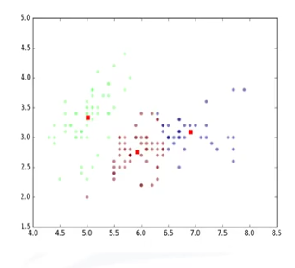
Apa itu Clustering ?
.
Clustering dianggap sebagai salah satu pembelajaran mesin tanpa pengawasan yang paling populer. Teknik yang digunakan adalah untuk mengelompokkan titik data atau objek yang serupa.
Notes:
Analisis Cluster memiliki banyak aplikasi dalam domain yang berbeda, apakah itu bank keinginan untuk membagi pelanggannya berdasarkan karakteristik tertentu, atau membantu individu untuk mengatur dan mengelompokkan jenis musik favoritnya!

Slide 25
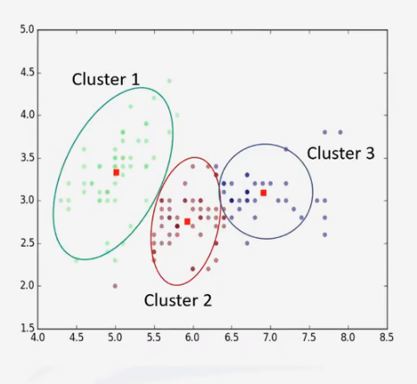
Apa itu Clustering ?
Secara umum, Clustering digunakan terutama untuk:
- Menemukan Struktur
- Peringkasan (summerization)
- Deteksi anomali
Notes:
Secara umum, Clustering digunakan terutama untuk: Menemukan struktur, Peringkasan, dan deteksi Anomali.

Slide 26
Supervised vs Unsupervised
Supervised
Klasifikasi:
Klasifikasi data berlabel
Regresi :
Prediksi tren dari data berlebel sebelumnya.
Memiliki metode evaluasi dibandingkan unsupervised leraning
Lingkungan yang lebih terkontrol
Unsupervised
Klustering (pengelompokan)
Menemukan pola dan mengelopokkan dari data yang tidak berlabel.
Memiliki sedikit metode evaluasi dbanding Supervised Learning
Lingkungan yang kurang terkontrol
Notes:
Jadi, untuk merangkum, perbedaan terbesar antara Pembelajaran yang Supervisi dan Tidak Supervisi adalah itu pembelajaran yang diawasi dengan data berlabel sementara Pembelajaran yang Tanpa pengawasan berurusan dengan data yang tidak berlabel. Dalam pembelajaran yang diawasi, kami memiliki algoritma pembelajaran mesin untuk Klasifikasi dan Regresi. Dalam pembelajaran tanpa pengawasan, kami memiliki metode seperti pengelompokan. Dibandingkan dengan pembelajaran terawasi, pembelajaran tanpa pengawasan memiliki lebih sedikit metode evaluasi yang lebih sedikit, metode yang dapat digunakan untuk memastikan bahwa hasil dari model. Dengan demikian, pembelajaran tanpa pengawasan menciptakan lingkungan yang kurang terkontrol, seperti halnya mesin menciptakan hasil untuk kita.

Slide 27





IKUTI KAMI
digitalent.kominfo
digitalent.kominfo
DTS_kominfo
Digital Talent Scholarship 2019
Pusat Pengembangan Profesi dan Sertifikasi
Badan Penelitian dan Pengembangan SDM
Kementerian Komunikasi dan Informatika
Jl. Medan Merdeka Barat No. 9
(Gd. Belakang Lt. 4 - 5)
Jakarta Pusat, 10110
digitalent.kominfo.go.id

